Slide 1
Φυσικοχημικές Μέθοδοι Διάγνωσης - Τεκμηρίωσης
Ανοικτά Ακαδημαϊκά Μαθήματα στο ΤΕΙ Αθήνας
Ενότητα 3: Χρωματομετρία
Δρ. Αθηνά Αλεξοπούλου
Τμήμα Συντήρησης Αρχαιοτήτων & Έργων Τέχνης
Το περιεχόμενο του μαθήματος διατίθεται με άδεια Creative Commons εκτός και αν αναφέρεται διαφορετικά | Το έργο υλοποιείται στο πλαίσιο του Επιχειρησιακού Προγράμματος «Εκπαίδευση και Δια Βίου Μάθηση» και συγχρηματοδοτείται από την Ευρωπαϊκή Ένωση (Ευρωπαϊκό Κοινωνικό Ταμείο) και από εθνικούς πόρους.

Slide 2
Φυσικοχημικές μέθοδοι διάγνωσης - τεκμηρίωσης
Ενότητα 3: Χρωματομετρία
Το χρώμα ως φυσική ιδιότητα των υλικών και στοιχείο τεκμηρίωσης αυτών,
Αρχές χρωματομετρίας, βασικά και συμπληρωματικά χρώματα, προσθετική και αφαιρετική μέθοδος,
Χρώμα και φάσμα απορρόφησης,
Μέτρηση χρώματος. Συστήματα ταξινόμησης χρωματικών ερεθισμών.

Slide 3
Μη καταστρεπτικές μέθοδοι για τη μελέτη της δομής και της κατάστασης διατήρησης των έργων τέχνης και των αρχαιολογικών αντικειμένων
Διερεύνηση Επιφάνειας
Ακτινοβολία στο μη ορατό
Ακτινοβολία στο ορατό
Ραδιογραφία
x, γ, n, e⁻
Μικροσκοπικοί Μέθοδοι
Χρωματομετρία
Αυτοραδιογραφία
Μονοχρωματική Ακτινοβολία (NA-Vapor Lamp)
UV-Φωτογραφία
UV-Ανακλαστογραφία
IR-Φωτογραφία
IR-Φθορισμός
IR-Ανακλαστογραφία
UV-Φθορισμός
Ψηφιακή ανάλυση εικόνας

Slide 4
Τι είναι ΧΡΩΜΑ
Χρώμα είναι η αίσθηση που δημιουργείται στον ανθρώπινο εγκέφαλο κατά την ανίχνευση από τον οφθαλμό φωτεινής ακτινοβολίας συγκεκριμένου μήκους κύματος, που προέρχεται από αυτήν την ίδια την ακτινοβολία, είτε από ανάκλαση αυτής σε επιφάνεια που παρατηρείται, π.χ. το λευκό, το κίτρινο, το μπλε του ουρανού, κ.λπ.
Χρώμα όμως στην καθημερινή ζωή συνήθως ονομάζουμε και την οργανική ή ανόργανη ουσία που χρησιμοποιείται στο χρωματισμό επιφάνειας, λεγόμενη και χρωστική ουσία ή βαφή (κοινώς μπογιά).
Το ΧΡΩΜΑ αναφέρεται στην ακτινοβολία και η ΧΡΩΣΤΙΚΗ στο υλικό.
CONservation SCIence LABoratory

Slide 5
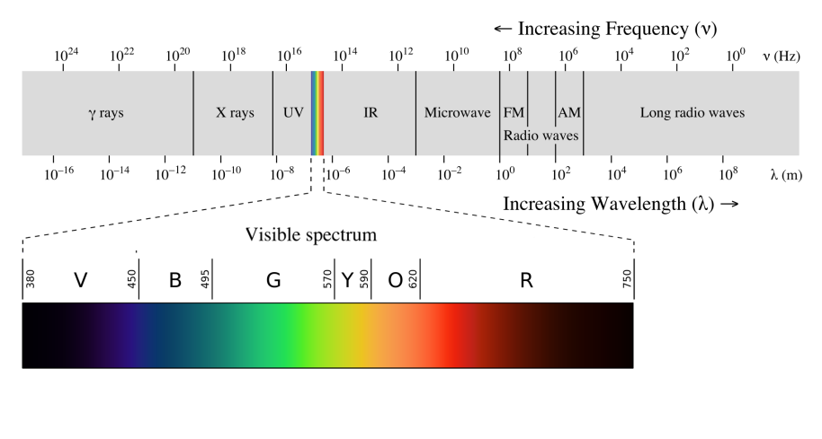
Τα χρώματα του φάσματος
Increasing Wavelength (λ) in nm →
“EM spectrumrevised”, από Keoka
διαθέσιμο με άδεια CC BY-SA 3.0

Slide 6
Χρώματα και μήκη κύματος ορατής ακτινοβολίας
Χρώμα | Μήκος κύματος (nm)
Κόκκινο | 760 – 630
Πορτοκαλί | 630 - 590
Κίτρινο | 590 – 560
Πράσινο | 560 - 490
Κυανούν | 490 - 440
Μπλε | 440 - 420
Ιώδες | 420 - 380
Το ανθρώπινο μάτι ανιχνεύει μεγάλο εύρος χρωμάτων και αυτό οφείλεται στο γεγονός ότι οι ακτίνες κάθε χρώματος έχουν συγκεκριμένο μήκος κύματος.
Το κόκκινο έχει το μεγαλύτερο και το ιώδες το μικρότερο.
Το ανθρώπινο μάτι την ημέρα έχει μέγιστη ευαισθησία στα 555 nm ενώ τη νύχτα στα 533 nm.
Κάποια αντικείμενα είναι έγχρωμα γιατί από το σύνολο των ακτινοβολιών του ορατού φάσματος απορροφούν ορισμένες από αυτές, ενώ ανακλούν κάποιες άλλες, όπως για παράδειγμα το γρασίδι που ανακλά μόνο το πράσινο χρώμα.

Slide 7
Τα τρία βασικά χρώματα
“Visible EM modes”, από WillowW διαθέσιμο με άδεια CC BY-SA 3.0

Slide 8
Χρώμα = μάτι + οπτικά νεύρα+ εγκέφαλος
Το χρώμα δεν είναι καμία ιδιαίτερη ιδιότητα του ορατού φωτός. Είναι μόνο ένα προϊόν του πολύπλοκου μηχανισμού αντίληψης της ηλεκτρομαγνητικής ακτινοβολίας από το σύστημα μάτι – οπτικά νεύρα – εγκέφαλος. Σωστό θα ήταν να μην αναφερόμαστε για παράδειγμα με την έκφραση “κίτρινο φως” αλλά “φως, το οποίο βλέπουμε ως κίτρινο”.
Το ανθρώπινο μάτι είναι ένας ιδιαίτερα ευαίσθητος ανιχνευτής ηλεκτρομαγνητικής ακτινοβολίας. Έρευνες δείχνουν ότι δέκα, ίσως και μόνο ένα φωτόνιο, είναι ικανά να διεγείρουν το μάτι.
Η ευαισθησία του ματιού στο υπεριώδες είναι αρκετά μικρή, λόγω της ισχυρής απορρόφησης που παρουσιάζει σε αυτά τα μήκη κύματος ο κερατοειδής χιτώνας αλλά και ο φακός του ματιού. Σε ανθρώπους που τους έχει αφαιρεθεί ο φακός έχει διαπιστωθεί ότι η όραση τους επεκτείνεται και στο υπεριώδες (λ > 300 nm).

Slide 9
Ο ανθρώπινος οφθαλμός
“Human eye cross-sectional view grayscale”,
από Roscoe x διαθέσιμο ως κοινό κτήμα

Slide 10
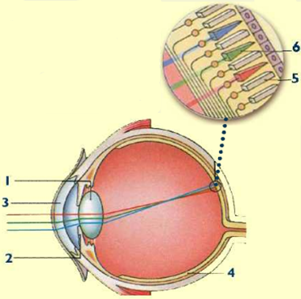
Μέρη του ματιού
Ανθρώπινος οφθαλμός:
Οπτικό τμήμα  εστιάζει την οπτική εικόνα στους φωτοαισθητήρες
Νευρικό τμήμα  μετατρέπει την οπτική εικόνα σε νευρικά ερεθίσματα, τα οποία μεταφέρονται στον εγκέφαλο.
Το οπτικό τμήμα αποτελείται γενικά από:
Τον κρυσταλλοειδή φακό,
Την ίριδα,
Τον κερατοειδή χιτώνα,
Τον αμφιβληστροειδή χιτώνα,
Ο αμφιβληστροειδής περιέχει τους φωτοαισθητήρες (οπτικά αισθητήρια κύτταρα) που είναι:
Τα ραβδία που είναι αρμόδια για την οπτική αντίληψη του φωτεινού και του σκοτεινού και
Τα κωνία που είναι αρμόδια για την αντίληψη των χρωμάτων.
Η Φυσική και η Χημεία του χρώματος, Ψηφιακή Βιβλιοθήκη
Ο ανθρώπινος αμφιβλειστροειδής περιέχει 100.000.000 ραβδία και 3.000.000 κωνία.

Slide 11
Τριχρωματική θεωρία της έγχρωμης όρασης (βασικά χρώματα)
Η τριχρωματική θεωρία της έγχρωμης όρασης προτάθηκε από τον Thomas Young το 1802, ο οποίος πρότεινε ότι για την επίτευξη οποιασδήποτε απόχρωσης απαιτείται προσθετική ανάμιξη τριών βασικών χρωμάτων.
Αυτά τα τρία βασικά χρώματα είναι
το κόκκινο,
το πράσινο και
το μπλε.
Αργότερα, ο Helmholtz διαπίστωσε ότι υπάρχουν τρεις τύποι φυσιολογικών «μηχανισμών» υπεύθυνοι για την αντίληψη όλων των χρωμάτων.

Slide 12
Τριχρωματική θεωρία της έγχρωμης όρασης (τύποι κωνίων)
Είναι σήμερα παγκοσμίως αναγνωρισμένο ότι τρεις τύποι κωνίων, που βρίσκονται στον αμφιβληστροειδή των ανώτερων θηλαστικών και αποκρίνονται κατά προτίμηση σε διαφορετικά μήκη κύματος ενός φωτεινού ερεθίσματος, σχετίζονται με τους μηχανισμούς της όρασης. Ο κάθε τύπος κωνίων περιέχει μια οπτική χρωστική (φωτοχρωστική), ευαίσθητη σε διαφορετικό τμήμα του χρωματικού φάσματος, από όπου προκύπτει και η ονομασία τους:
S-κωνία | Ευαίσθητα σε φωτόνια μικρού μήκους κύματος -Short wavelength
M-κωνία | Ευαίσθητα σε φωτόνια μεσαίου μήκους κύματος -Medium wavelength
L-κωνία | Ευαίσθητα σε φωτόνια μεγάλου μήκους κύματος -Long wavelength

Slide 13
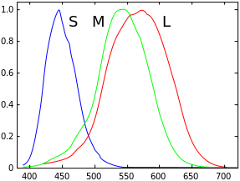
Φασματική ευαισθησία των φωτοχρωστικών
Οι χρωστικές των κωνίων αποτελούνται από μια πρωτεΐνη, την οψίνη και μια φωτοευαίσθητη ουσία, την ρετινάλη. Καθεμία από τις τρεις χρωστικές των κωνίων περιέχει διαφορετική οψίνη.
Καμπύλες φασματικής ευαισθησίας
των τριών φωτοχρωστικών, που καθορίζουν την πιθανότητα απορρόφησης ενός φωτονίου ως συνάρτηση του μήκους κύματος.
“Cones SMJ2 E”, από OgreBot διαθέσιμο με άδεια CC BY 3.0
Τα φάσματα απορροφητικότητας των φωτοχρωστικών των S-, M- και L- κωνίων αν και επικαλύπτονται αρκετά, ωστόσο παρουσιάζουν τη μέγιστη απορροφητικότητά τους σε διαφορετικές περιοχές του ορατού φάσματος: στα 419nm, 531nm και 559nm αντίστοιχα.

Slide 14
Φασματική ευαισθησία (1 από 2)
Το μέγεθος της ανταπόκρισης του οφθαλμού στο φως εξαρτάται από πολλούς παράγοντες.
Δύο από τους βασικότερους είναι:
Το μήκος κύματος,
Η λαμπρότητα της πηγής.
Την εξάρτηση της οπτικής ανταπόκρισης του ανθρώπινου οφθαλμού από το μήκος κύματος της προσπίπτουσας σε αυτό ακτινοβολίας περιγράφει η φασματική ευαισθησία.
Μία κύρια παράμετρος που επηρεάζει την φασματική ευαισθησία είναι η λαμπρότητα.

Slide 15
Φασματική ευαισθησία (2 από 2)
Ονομάζουμε σχετική φασματική ευαισθησία του ανθρώπινου οφθαλμού την «κανονικοποιημένη» φασματική ευαισθησία που ορίζεται (για μια μονοχρωματική ακτινοβολία μήκους κύματος λ) ως:
Ο λόγος της ροής σε μήκος κύματος λm προς αυτήν σε μήκος κύματος λ, ώστε και οι δύο ακτινοβολίες να παράγουν ίδια ένταση φωτεινής αίσθησης κάτω από καθορισμένες φωτομετρικές συνθήκες.
Η λm έχει επιλεγεί με τέτοιο τρόπο ώστε η μέγιστη τιμή αυτού του λόγου να είναι 1.

Slide 16
Φωτοπική, μεσοπική & σκοτοπική περιοχή λαμπρότητας
Έναστρος
ουρανός
Σεληνιακό φώς
(πανσέληνος)
Αρχή
πανσελήνου
Εσωτερικός
Χώρος
Εξωτερικός Χώρος
Φως ημέρας
Σκοτοπική
(κωνία)
Μεσοτοπική
(κωνία+ραβδία)
Φωτοπική
(ραβδία)
$${10}^{−6}$$
$${10}^{−4}$$
$${10}^{−2}$$
1
$${10}^{2}$$
$${10}^{4}$$
$${10}^{6}$$
$${10}^{8}$$
Η περιοχή της λαμπρότητας μέσα στην οποία υπάρχει η αίσθηση της όρασης χωρίζεται σε τρεις περιοχές:
Φωτοπική περιοχή (φως ημέρας): στην περίπτωση αυτή η λαμπρότητα είναι μεγαλύτερη από 10 cd/m² και η όραση οφείλεται κυρίως στα κωνία.
Σκοτοπική περιοχή (έναστρος ουρανός): η λαμπρότητα είναι μικρότερη από 10⁻² cd/m2 και η όραση οφείλεται αποκλειστικά στα ραβδία.
Μεσοπική περιοχή: η περιοχή αυτή είναι το μεταβατικό στάδιο από το ένα είδος όρασης στον άλλο. Η λαμπρότητα είναι από 0.001 έως 3 cd/m². Στην περιοχή αυτή συνεισφέρουν στην αίσθηση της όρασης όλα τα είδη των φωτοανιχνευτών.

Slide 17
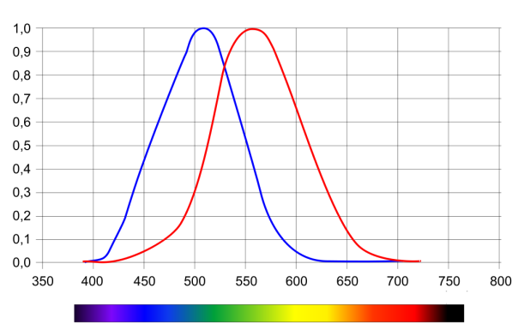
Σχετική καμπύλη ευαισθησίας τυπικού ανθρώπινου ματιού
510 nm – 554 nm
Σκοτοπική Όραση
Φωτοπική Όραση
Σχετική Ευαισθησία
Μήκος κύματος
“LuminosityCurve1”, από Hhahn διαθέσιμο με άδεια CC BY-SA 3.0

Slide 18
Χρώμα και φάσμα απορρόφησης (1 από 3)
Αιτία της ύπαρξης των χρωμάτων είναι η ιδιότητα της ύλης να αλληλεπιδρά με την ηλεκτρομαγνητική ακτινοβολία, που πέφτει πάνω στην επιφάνεια της.
Θα μπορούσαμε να πούμε ότι μία έγχρωμη επιφάνεια λειτουργεί ως “φίλτρο” της ορατής ακτινοβολίας.
Τα ηλεκτρόνια των ατόμων ή των μορίων βρίσκονται σε ενεργειακές στάθμες με ακριβώς καθορισμένη ενέργεια.
Όταν αυτά ακτινοβοληθούν από μια ακτινοβολία που περιέχει όλα τα μήκη κύματος της ορατής περιοχής του φάσματος (παγχρωματική ακτινοβολία)
Απορροφούν φωτόνια ορισμένων μηκών κύματος και αναβαθμίζονται ενεργειακά
ή
Μεταπηδούν σε υψηλότερες στάθμες ενέργειας (διεγερμένη κατάσταση)
Απομακρύνονται από τον έλεγχο του πυρήνα του ατόμου ανάλογα με την ενέργεια του φωτονίου, που απορροφάται (ιονισμός).

Slide 19
Χρώμα και φάσμα απορρόφησης (2 από 3)
Επειδή η διαφορά ενέργειας ανάμεσα στη διεγερμένη κατάσταση και την κατάσταση ισορροπίας είναι καθορισμένη, τα ηλεκτρόνια απορροφούν φωτόνια συγκεκριμένου μήκους κύματος.
 Από το σύνολο των μηκών κύματος μίας παγχρωματικής ακτινοβολίας
ορισμένα μήκη κύματος απορροφώνται από τα άτομα, τα μόρια ή τους κρυστάλλους του υλικού της επιφάνειας.
τα μήκη κύματος που δεν απορροφώνται ανακλώνται και γίνονται αντιληπτά από τον παρατηρητή.

Slide 20
Χρώμα και φάσμα απορρόφησης (3 από 3)
Οι οπτικές ιδιότητες της ύλης και κατά συνέπεια το χρώμα, που παρουσιάζει σε δεδομένη ορατή ακτινοβολία φωτισμού, προσδιορίζονται:
Από το φάσμα απορρόφησης ή το φάσμα της ανακλαστικής ικανότητας, που παρέχει στην ορατή περιοχή φάσματος.
Στο φάσμα απορρόφησης των εγχρώμων ανοργάνων ουσιών παρουσιάζονται μία ή δύο περιοχές όπου έχουμε απορρόφηση στο ορατό. Το χρώμα, που παρατηρούμε, είναι η σύνθεση των μηκών κύματος του ορατού, που δεν απορροφώνται, δηλαδή εκείνων που ανακλώνται.

Slide 21
Χρώμα και φάσμα απορρόφησης

Slide 22
Βασικά και συμπληρωματικά χρώματα
Βασικό ή πρωταρχικό χρώμα
Χαρακτηρίζεται εκείνο που δεν προκύπτει από ανάμειξη άλλων.
Συμπληρωματικό ή Δευτερεύον χρώμα
Χαρακτηρίζεται εκείνο που δημιουργείται από την ανάμειξη δύο βασικών χρωμάτων. Όταν συνδυασθεί με έτερο όμοιό του στη μεν προσθετική διαδικασία δίνει λευκό, στη δε αφαιρετική διαδικασία δίνει μαύρο.

Slide 23
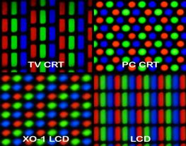
Δημιουργία χρωμάτων (1 από 2)
Προσθετική διαδικασία:
Χαρακτηρίζεται η ανάμειξη φωτεινών ακτίνων των τριών βασικών χρωμάτων κόκκινου, πράσινου και μπλε.
Κατά την ανάμιξη παράγονται άλλα χρώματα, π.χ. ακτίνες κόκκινες και πράσινες δίνουν κίτρινο χρώμα, ενώ αν οι ακτίνες και των τριών παραπάνω βασικών χρωμάτων αναμιχθούν, σε ίσες αναλογίες, δίνουν χρώμα λευκό.
Τα τρία βασικά χρώματα τα οποία συνδυαζόμενα παρατηρούνται (από τον οφθαλμό) ως έγχρωμη εικόνα.
“Pixel geometry 01 Pengo”, από Pengo διαθέσιμο με άδεια CC BY-SA 3.0

Slide 24
Δημιουργία χρωμάτων (2 από 2)
Αφαιρετική διαδικασία:
Χαρακτηρίζεται η ανάμειξη βαφών για δημιουργία χρωμάτων.
Οι μπογιές, οι διάφορες βαφές και τα έγχρωμα μελάνια απορροφούν κάποια χρώματα από το λευκό φως, ενώ το δικό τους χρώμα είναι ο συνδυασμός των χρωμάτων που δεν απορροφήθηκαν.
Τα τρία βασικά χρώματα στη περίπτωση της αφαιρετικής διαδικασίας είναι: το κίτρινο, το κυανό και το ματζέντα.
Π.χ. το κίτρινο και το ματζέντα δίνουν κόκκινο. Μια κίτρινη βαφή απορροφά τα μπλε μήκη κύματος ενώ αντανακλά τα κόκκινα και τα πράσινα που συνδυαζόμενα δίνουν το κίτρινο χρώμα.
Αν σε αυτό το χρώμα προστεθεί το ματζέντα θα απορροφηθούν και τα πράσινα μήκη κύματος με συνέπεια να φαίνεται μόνο το κόκκινο.

Slide 25
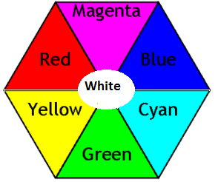
Βασικά ή πρωταρχικά χρώματα και τα συμπληρωματικά τους
Βασικά και συμπληρωματικά χρώματα
Όλα τα χρώματα θεωρούνται συνδυασμοί των τριών βασικών χρωμάτων (primary colours):
Κόκκινο (Red)
Πράσινο (Green)
Μπλε (Blue)
Τα πρωτογενή χρώματα μπορούν να αναμειχθούν, ώστε να παραχθούν τα δευτερογενή χρώματα (secondary colors):
Ματζέντα (Μ) (κόκκινο + μπλε)
Κυανό (C) (πράσινο + μπλε)
Κίτρινο (Y) (κόκκινο + πράσινο)
“Colour hexagon”, από Ewen διαθέσιμο ως κοινό κτήμα
Ο συνδυασμός των τριών πρωτογενών χρωμάτων ή ενός δευτερογενούς με το αντίθετο πρωτεύον παράγουν το λευκό χρώμα, αν αναμιχθούν με συγκεκριμένες εντάσεις φωτός.
Η Φυσική και η Χημεία του χρώματος, Ψηφιακή Βιβλιοθήκη

Slide 26
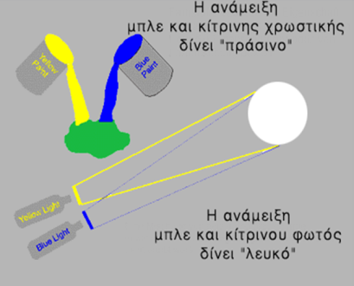
Ανάμειξη χρωμάτων
Η ανάμειξη των χρωμάτων (και εννοούμε ακτινοβολιών) είναι πάντα προσθετική. Ο εγκέφαλος προσθέτει τα διάφορα ερεθίσματα από τα τρία είδη κωνίων.
Η ανάμειξη των χρωστικών είναι πάντα αφαιρετική. Η κάθε χρωστική αφαιρεί από το φως που προσπίπτει ένα ορισμένο μέρος και ανακλά η αφήνει να περάσει το υπόλοιπο.

Slide 27
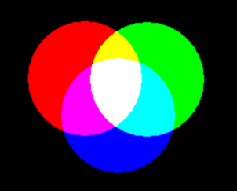
Προσθετική μέθοδος
Προσθετική ανάμειξη χρωμάτων
Προσθετική ανάμειξη χρωμάτων συμβαίνει όταν αναμειγνύονται φωτεινές ακτινοβολίες.
Με την ανάμειξη εγχρώμων ακτινοβολιών ορισμένου μήκους κύματος και μάλιστα των τριών κυρίων περιοχών του ορατού φάσματος : κόκκινο (Red), πράσινο (Green), μπλε (Blue) παράγεται φως.
Το σύστημα αντίληψης χρωμάτων (κωνία – εγκέφαλος) λειτουργεί προσθετικά.
“RGB Color”, από dave pape
διαθέσιμο με άδεια CC BY 2.0
Στο σχήμα βλέπουμε τα τρία πρωτογενή χρώματα (ακτινοβολίες).

Slide 28
Αφαιρετική μέθοδος
Αφαιρετική ανάμειξη χρωμάτων
Μια αφαιρετική ανάμειξη χρωμάτων προκύπτει, όταν έγχρωμα υλικά (π.χ. οπτικά φίλτρα, μελάνια εκτύπωσης) αποκόπτουν μέρος του λευκού φωτός που προσπίπτει διαδοχικά επάνω τους.
Το κάθε φίλτρο απορροφά (αφαιρεί) μια φωτεινή ακτινοβολία και αφήνει να περάσει η συμπληρωματική της.
Παράδειγμα:
Αν συνδυάσουμε τα τρία φίλτρα : κυανό, ματζέντα, κίτρινο, το αποτέλεσμα είναι να μη περνά καμία ακτινοβολία του οπτικού φάσματος του λευκού φωτός.
Κατά συνέπεια το χρωματικό αποτελέσματα είναι . . . τίποτε = “μαύρο”
“CMY Color ”, από dave pape διαθέσιμο με άδεια CC BY 2.0
Στο σχήμα βλέπουμε τρία φίλτρα (κυανό, ματζέντα, κίτρινο) που παρεμβάλλονται μεταξύ πηγής λευκού φωτός και του παρατηρητή.

Slide 29
Αφαιρετική μέθοδος – Εκτυπώσεις (1 από 2)
Κάθε ουσία όπως π.χ. τα μελάνια απορροφούν ορισμένες ακτινοβολίες και ανακλούν άλλες. Η ιδιότητα αυτή καθορίζει το χρώμα του μελανιού.
Το μαζέντα μελάνι απορροφά από το λευκό φως το πράσινο και ανακλά το μπλε και το κόκκινο. Ο συνδυασμός των 2 μας δίνει την εντύπωση του μαζέντα.
Το κυανό μελάνι απορροφά από το λευκό φως το κόκκινο και ανακλά το μπλε και το πράσινο. Ο συνδυασμό των 2 δίνει την εντύπωση του κυανού.
Ομοίως, το κίτρινο μελάνι απορροφά από το λευκό φως το μπλε και ανακλά το πράσινο και το κόκκινο. Ο συνδυασμός των 2 μας δίνει την εντύπωση του κίτρινου.
Τι συμβαίνει όμως όταν αναμείξουμε κίτρινο και κυανό μελάνι; ή κίτρινο και ματζέντα; ή κυανό και ματζέντα;

Slide 30
Αφαιρετική μέθοδος – Εκτυπώσεις (2 από 2)
Ο πίνακας δίνει την απάντηση διότι αναπαριστά την απορρόφηση του φωτός με το (-) και την ανάκλαση με το (+)
Μελάνια | Ακτινοβολία
 | Μπλε | Πράσινο | Κόκκινο
Κίτρινο | - | + | +
Κυανό | + | + | -
Πράσινο | 0 | 2 φορές Πράσινο | 0
Κίτρινο | - | + | +
Μαζέντα | + | - | +
Κόκκινο | 0 | 0 | 2 φορές Κόκκινο
Κυανό | + | + | +
Μαζέντα | + | - | +
Μπλε | 2 φορές Μπλε | 0 | 0
Κίτρινο + Μαζέντα + Κυανό μελάνια = θεωρητικά μαύρο χρώμα, πρακτικά σκούρο καφέ

Slide 31
Αφαιρετική μέθοδος
Χρωστικές που χρησιμοποιήθηκαν |  | Εξήγηση
Χρώμα χρωστικής | Εμφάνιση | Φως που απορροφά | Φως που ανακλά
C |  | κόκκινο (R) | πράσινο & μπλε (G+B=C)
M |  | πράσινο (G) | κόκκινο & μπλε (R+B=M)
Y |  | μπλε (Β) | κόκκινο & πράσινο (R+G=Y)
M+Y |  | πράσινο & μπλε (G+B) | κόκκινο (R)
C+Y |  | κόκκινο & μπλε (R+B) | πράσινο (G)
C+M |  | κόκκινο & πράσινο (R+G) | μπλε (Β)

Slide 32
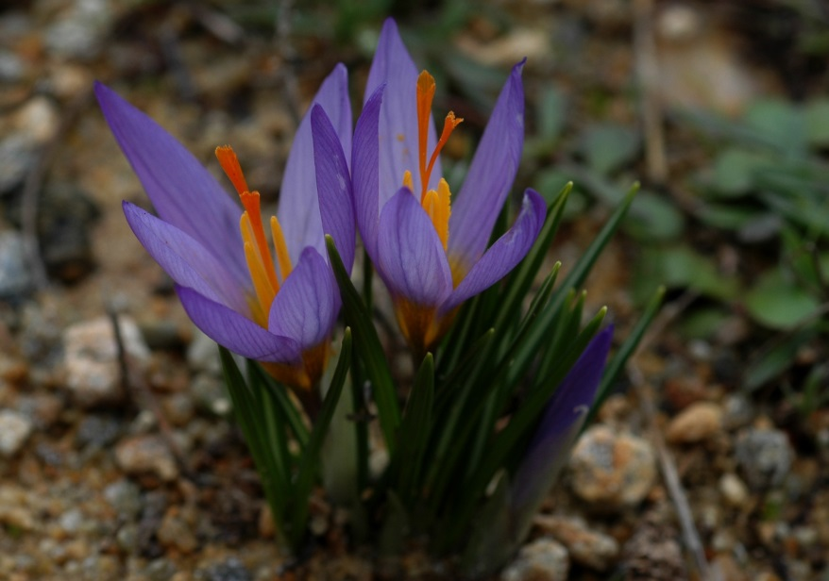
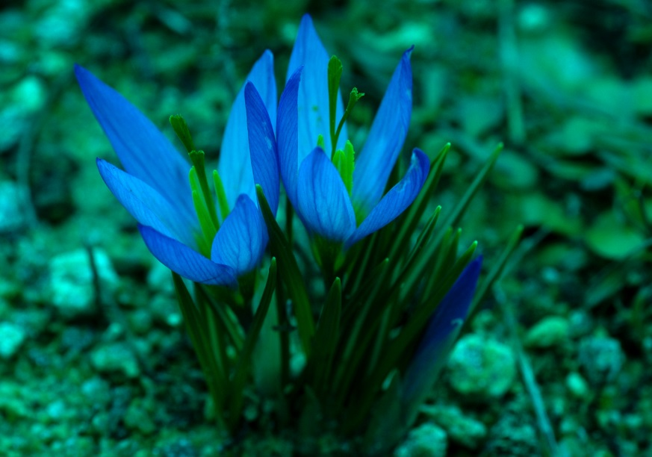
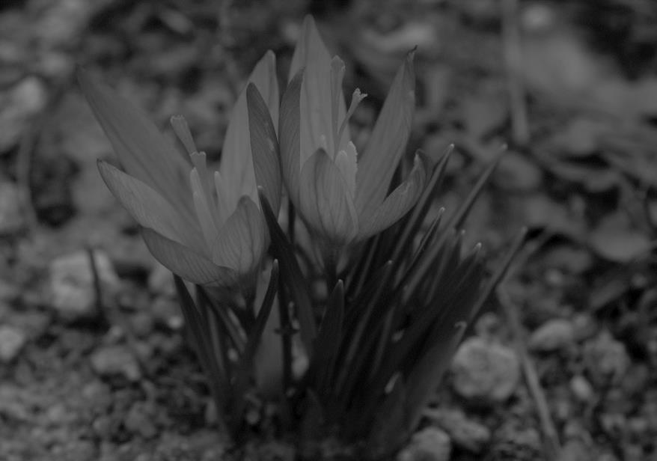
Μονοχρωματική, ορθοχρωματική παγχρωματική Όραση

Slide 33
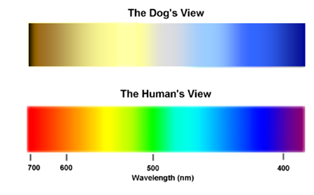
Το φάσμα της όρασης των σκύλων
“How the spectrum looks to dogs and people”,
από danielprieto διαθέσιμο με άδεια CC BY-NC-SA 3.0

Slide 34
Τέλος Ενότητας

Slide 35
Σημειώματα

Slide 36
Σημείωμα Αναφοράς
Copyright Τεχνολογικό Εκπαιδευτικό Ίδρυμα Αθήνας, Αθηνά Αλεξοπούλου 2014. Αθηνά Αλεξοπούλου. «Φυσικοχημικές Μέθοδοι Διάγνωσης - Τεκμηρίωσης. Ενότητα 3: Χρωματομετρία». Έκδοση: 1.0. Αθήνα 2014. Διαθέσιμο από τη δικτυακή διεύθυνση: ocp.teiath.gr.

Slide 37
Σημείωμα Αδειοδότησης
Το παρόν υλικό διατίθεται με τους όρους της άδειας χρήσης Creative Commons Αναφορά, Μη Εμπορική Χρήση Παρόμοια Διανομή 4.0 [1] ή μεταγενέστερη, Διεθνής Έκδοση. Εξαιρούνται τα αυτοτελή έργα τρίτων π.χ. φωτογραφίες, διαγράμματα κ.λ.π., τα οποία εμπεριέχονται σε αυτό. Οι όροι χρήσης των έργων τρίτων επεξηγούνται στη διαφάνεια «Επεξήγηση όρων χρήσης έργων τρίτων».
Τα έργα για τα οποία έχει ζητηθεί άδεια αναφέρονται στο «Σημείωμα Χρήσης Έργων Τρίτων».
[1] http://creativecommons.org/licenses/by-nc-sa/4.0/
Ως Μη Εμπορική ορίζεται η χρήση:
που δεν περιλαμβάνει άμεσο ή έμμεσο οικονομικό όφελος από την χρήση του έργου, για το διανομέα του έργου και αδειοδόχο
που δεν περιλαμβάνει οικονομική συναλλαγή ως προϋπόθεση για τη χρήση ή πρόσβαση στο έργο
που δεν προσπορίζει στο διανομέα του έργου και αδειοδόχο έμμεσο οικονομικό όφελος (π.χ. διαφημίσεις) από την προβολή του έργου σε διαδικτυακό τόπο
Ο δικαιούχος μπορεί να παρέχει στον αδειοδόχο ξεχωριστή άδεια να χρησιμοποιεί το έργο για εμπορική χρήση, εφόσον αυτό του ζητηθεί.

Slide 38
Επεξήγηση όρων χρήσης έργων τρίτων
©
Δεν επιτρέπεται η επαναχρησιμοποίηση του έργου, παρά μόνο εάν ζητηθεί εκ νέου άδεια από το δημιουργό.
διαθέσιμο με άδεια CC-BY
Επιτρέπεται η επαναχρησιμοποίηση του έργου και η δημιουργία παραγώγων αυτού με απλή αναφορά του δημιουργού.
διαθέσιμο με άδεια CC-BY-SA
Επιτρέπεται η επαναχρησιμοποίηση του έργου με αναφορά του δημιουργού, και διάθεση του έργου ή του παράγωγου αυτού με την ίδια άδεια.
διαθέσιμο με άδεια CC-BY-ND
Επιτρέπεται η επαναχρησιμοποίηση του έργου με αναφορά του δημιουργού.
Δεν επιτρέπεται η δημιουργία παραγώγων του έργου.
διαθέσιμο με άδεια CC-BY-NC
Επιτρέπεται η επαναχρησιμοποίηση του έργου με αναφορά του δημιουργού.
Δεν επιτρέπεται η εμπορική χρήση του έργου.
διαθέσιμο με άδεια CC-BY-NC-SA
Επιτρέπεται η επαναχρησιμοποίηση του έργου με αναφορά του δημιουργού
και διάθεση του έργου ή του παράγωγου αυτού με την ίδια άδεια.
Δεν επιτρέπεται η εμπορική χρήση του έργου.
διαθέσιμο με άδεια CC-BY-NC-ND
Επιτρέπεται η επαναχρησιμοποίηση του έργου με αναφορά του δημιουργού.
Δεν επιτρέπεται η εμπορική χρήση του έργου και η δημιουργία παραγώγων του.
διαθέσιμο με άδεια
CC0 Public Domain
Επιτρέπεται η επαναχρησιμοποίηση του έργου, η δημιουργία παραγώγων αυτού και η εμπορική του χρήση, χωρίς αναφορά του δημιουργού.
διαθέσιμο ως κοινό κτήμα
Επιτρέπεται η επαναχρησιμοποίηση του έργου, η δημιουργία παραγώγων αυτού και η εμπορική του χρήση, χωρίς αναφορά του δημιουργού.
χωρίς σήμανση
Συνήθως δεν επιτρέπεται η επαναχρησιμοποίηση του έργου.

Slide 39
Διατήρηση Σημειωμάτων
Οποιαδήποτε αναπαραγωγή ή διασκευή του υλικού θα πρέπει να συμπεριλαμβάνει:
το Σημείωμα Αναφοράς
το Σημείωμα Αδειοδότησης
τη δήλωση Διατήρησης Σημειωμάτων
το Σημείωμα Χρήσης Έργων Τρίτων (εφόσον υπάρχει)
μαζί με τους συνοδευόμενους υπερσυνδέσμους.

Slide 40
Σημείωμα Χρήσης Έργων Τρίτων
Το Έργο αυτό κάνει χρήση περιεχομένου από τα ακόλουθα έργα:
Αργυρίου, Ιωακείμ; Βαρέλλα, Ευαγγελία; Μπεκιάρης, Νίκος; «Η Φυσική και η Χημεία του χρώματος», 2ο Πανελλήνιο Συνέδριο των Εκπαιδευτικών στις ΤΠΕ «Αξιοποίηση των Τεχνολογιών της Πληροφορίας & Επικοινωνίας στη Διδακτική πράξη», Σύρος, 2003. Ανακτήθηκε από Ψηφιακή Βιβλιοθήκη.

Slide 41
Χρηματοδότηση
Το παρόν εκπαιδευτικό υλικό έχει αναπτυχθεί στo πλαίσιo του εκπαιδευτικού έργου του διδάσκοντα.
Το έργο «Ανοικτά Ακαδημαϊκά Μαθήματα στο Πανεπιστήμιο Αθηνών» έχει χρηματοδοτήσει μόνο την αναδιαμόρφωση του εκπαιδευτικού υλικού.
Το έργο υλοποιείται στο πλαίσιο του Επιχειρησιακού Προγράμματος «Εκπαίδευση και Δια Βίου Μάθηση» και συγχρηματοδοτείται από την Ευρωπαϊκή Ένωση (Ευρωπαϊκό Κοινωνικό Ταμείο) και από εθνικούς πόρους.

